Slide 1

ch06 Flask를 활용하여 센서 제어하기

Slide 2
Contents
학습목표
Flask를 설치하고 웹 서버를 구축할 수 있다.
Flask를 활용하여 센서를 제어할 수 있다.
IP, Port, Process, Cron, Daemon에 대해서 이해할 수 있다.
학습내용
Flask 세팅하기
Flask 웹 서버 구축하기
Flask 라우팅
Flask LED 제어하기
Flask 웹 페이지
IP, Port, Process 개념 잡기
Cron, Daemon 개념 잡기
공공데이터 활용하기

Slide 3

1. Flask 세팅하기
대표적인 웹 프레임워크로 장고(Django)와 플라스크(Flask)를 많이 사용합니다. 둘 중에 플라스크를 이용하는 이유는 다음과 같습니다.
장고는 풀스택 프레임워크입니다. 보통 웹 프로그래밍을 할 때 필요로 하는 모든 것들이 종합적으로 갖추어진 프레임워크를 의미하는데, 인증과 권한, ORM, 템플릿 라이브러리, 로그처리, 보안, 관리자 기능 등의 다양한 요소가 기본적으로 제공됩니다.
플라스크는 경량 웹 프레임워크입니다. 꼭 필요한 핵심요소를 제외하고는 필요할 때 마다 직접 환경에 맞춰 개발을 하고 라이브러리를 찾아서 추가해야 합니다.

Slide 4
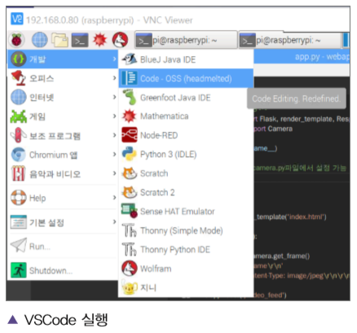
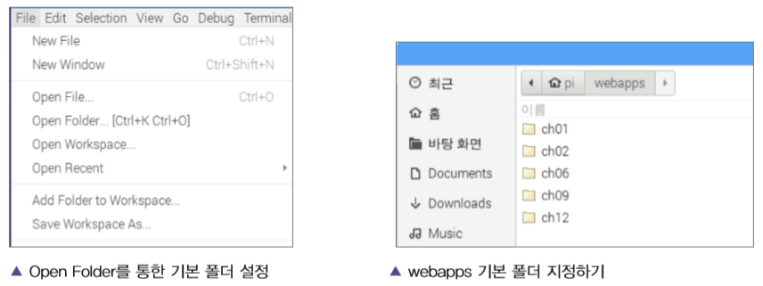
1. Flask 세팅하기
1-1 라즈베리파이 4에서 설치하기
https://code.headmelted.com/
VSCode(Visual Studio Code) 설치하기
$ sudo passwd root
$ 비밀번호입력
$ su root
$ 비밀번호입력
$ wget https://packagecloud.io/headmelted/codebuilds/gpgkey -O - | sudo apt-key add
$ . <( wget -O - https://code.headmelted.com/installers/apt.sh )
$ apt-get install code-oss=1.29.0-1539702286

Slide 5
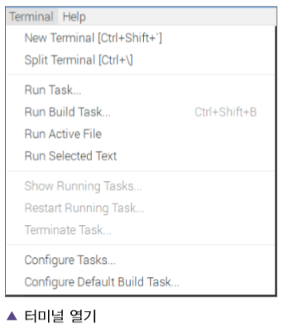
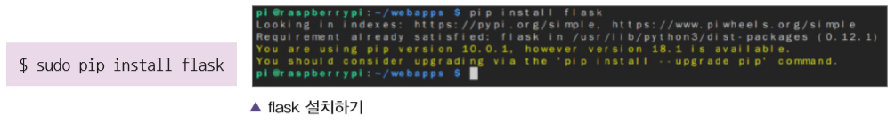
1. Flask 세팅하기
1-2 Flask 설치하기
http://flask.pocoo.org
VSCode에서 터미널 열기
Flask 설치

Slide 6
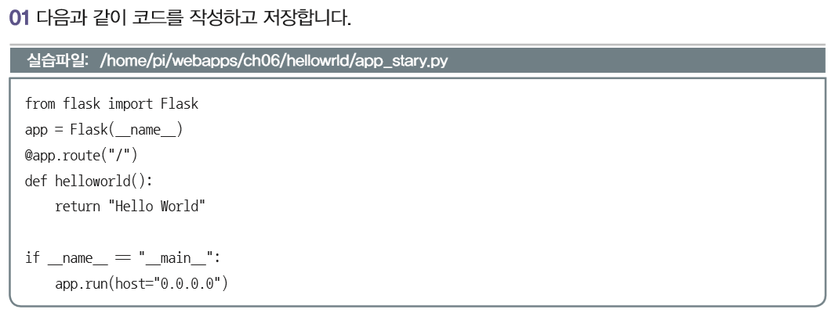
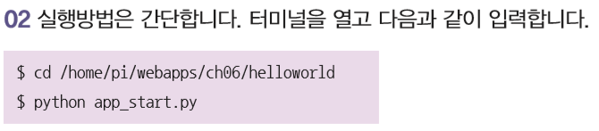
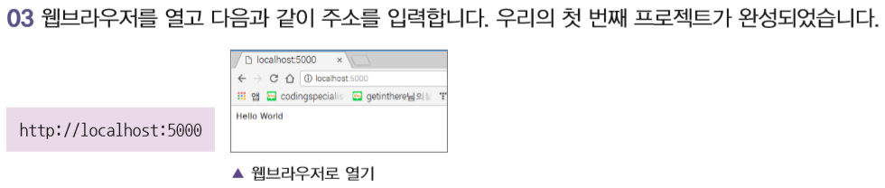
2. Flask 웹 서버 구축하기

Slide 7
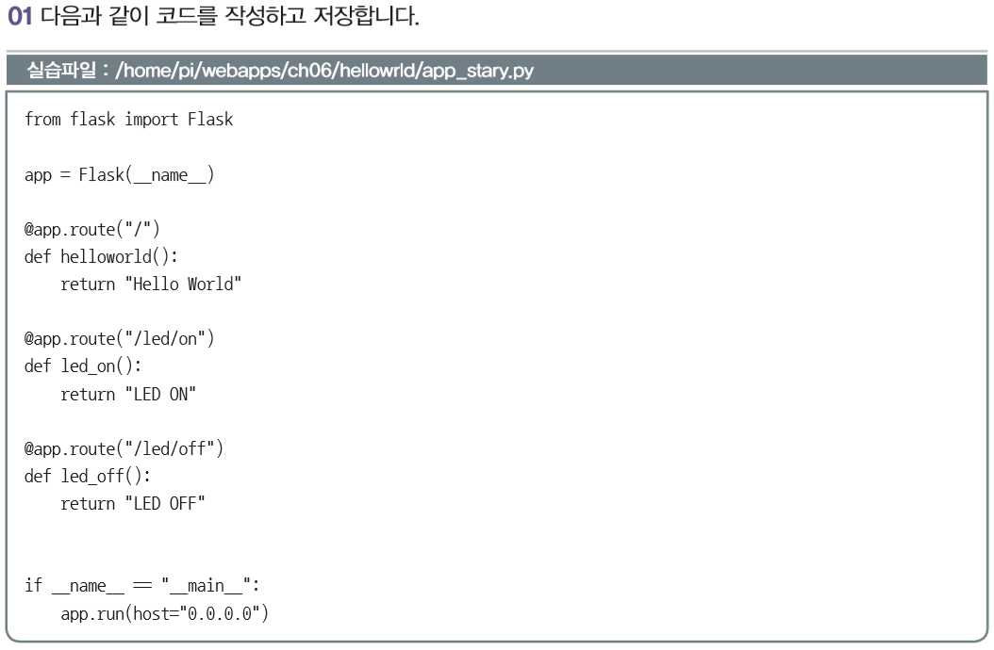
3. Flask 라우팅
Flask에서 URL을 처리하는 것을 URI 디스패치라고 합니다. 디스패치는 사용자가 입력한 URI를 지켜보다가 URI를 분석하여 올바른 길로 안내합니다.

Slide 8
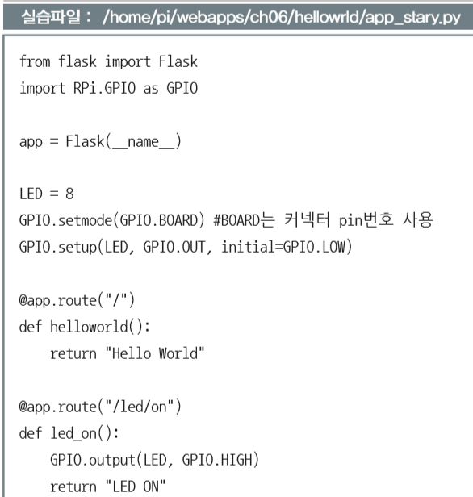
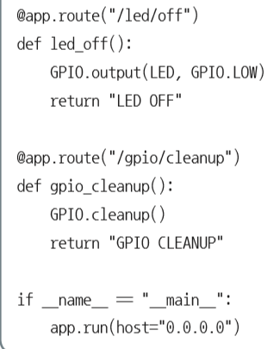
4. Flask LED 제어하기
4-1 Flask LED 제어 정적 라우팅

Slide 9
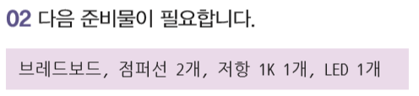
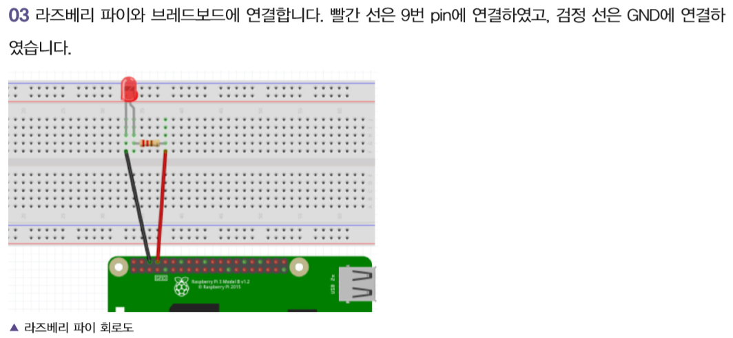
4. Flask LED 제어하기
참고
저항은 200옴 이상만
된다면 OK!!

Slide 10
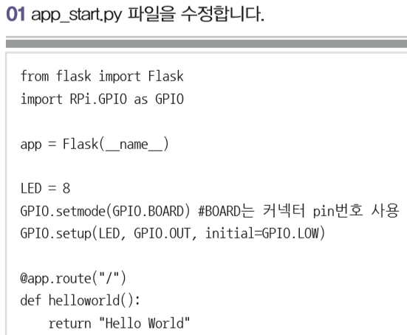
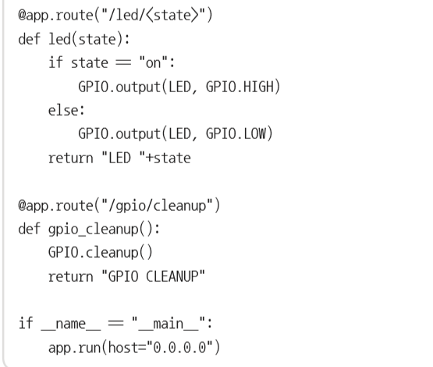
4. Flask LED 제어하기
4-2 Flask LED 제어 동적 라우팅<산형 괄호>
동적으로 변경되는 URL의 뷰 함수를 사용하기 위해서는 산형 괄호 <>을 이용해서 변수를 전달해야 하고 해당 변수가 클라이언트로 부터 URL로 전달되면 함수의 매개변수로 받아줘야 사용이 가능합니다.

Slide 11
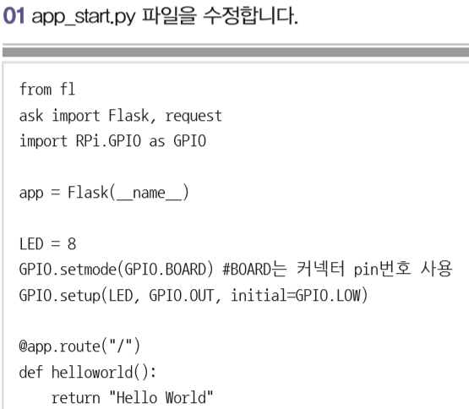
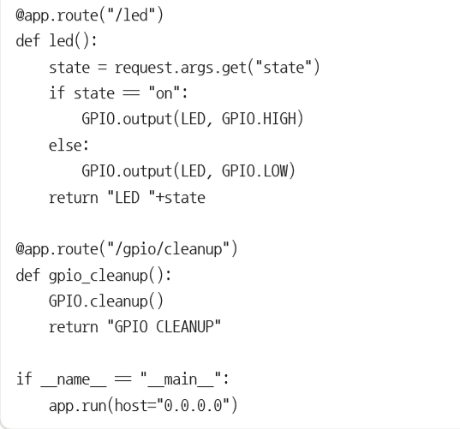
4. Flask LED 제어하기
4-3 Flask LED 제어 동적 라우팅<쿼리 스트링>
다음과 같이 쿼리스트링 방식으로도 호출 가능합니다.

Slide 12
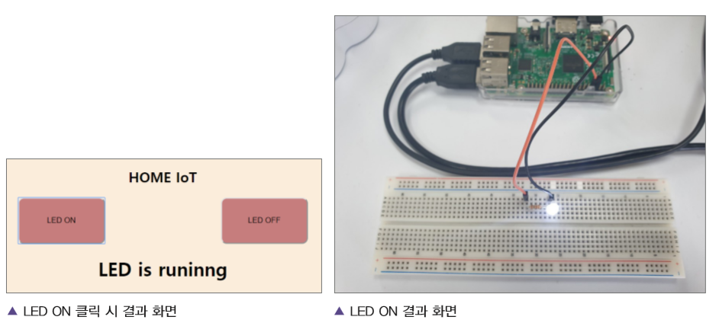
5. Flask 웹 페이지
HTML/CSS/Javascript에 관련된 이론은 이 책에서 다루지 않습니다. 이론적인 부분이 부족하다면 아무런 이해 없이 클론 코딩 하면 됩니다.
5-1 Flask, HTML, CSS, Javascript를 이용한 웹페이지 만들기
https://github.com/codingspecialist/RaspberryPi4-Book-Example/tree/master/ch06/home

Slide 13
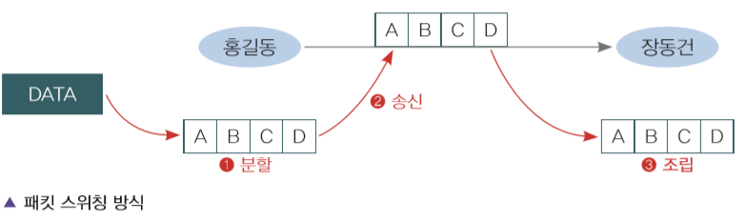
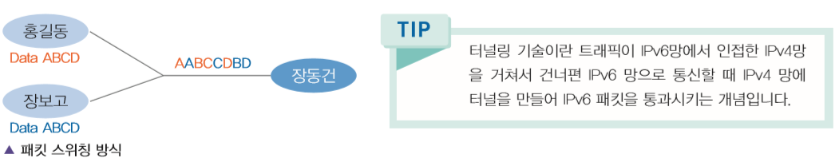
6. IP, Port, Process 개념잡기
6-1 IP 개념잡기
IP는 internet protocol의 약자입니다. 송신 호스트와 수신 호스트가 데이터를 서로 주고 받는데 필요한 프로토콜(규약)을 의미합니다. 데이터는 패킷으로 분할되어 전송되고 받은 쪽에서는 분할된 패킷을 조립하게 됩니다.
패킷 스위칭 방식은 Data를 패킷으로 나누어 전송하기 때문에 동시 전송이 가능합니다.

Slide 14
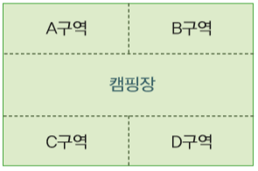
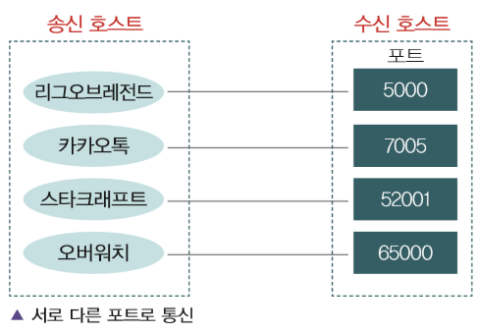
6. IP, Port, Process 개념잡기
6-2 Port 개념잡기
Port는 컴퓨터 간 상호 통신을 위해 프로토콜에서 이용하는 가상의 연결 단을 의미합니다.
수신 호스트가 4개의 컴퓨터와 서로 다른 통신을 한다는 의미는 최소 4개 이상의 Port로 통신을 하고 있다는 의미입니다.

Slide 15

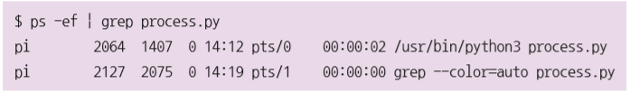
6. IP, Port, Process 개념잡기
6-3 Process 개념잡기
프로그램은 보조 기억장치(하드디스크, SSD)에 존재하며 실행되기를 기다리는 명령어(코드)와 정적인 데이터의 묶음입니다. 이 프로그램의 명령어와 정적 데이터가 메모리에 적재되면 생명이 있는 프로세스가 됩니다. 즉 프로세스란 실행 중인 프로그램입니다.
/home/pi/webapps/ch06/process/process.py 파일을 생성합니다.
https://github.com/codingspecialist/RaspberryPi4-Book-Example/blob/master/ch06/process/process.py
실행해봅니다.
실행을 하게 되면 프로세스가 되었다는 뜻입니다.
백그라운드 프로세스를 확인해봅니다.

Slide 16
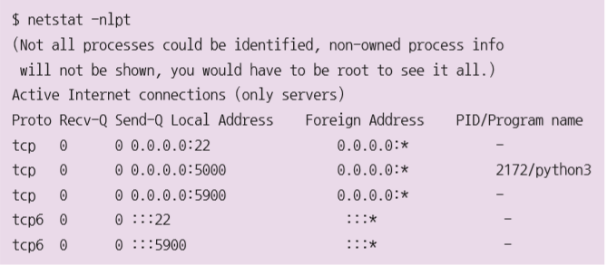

6. IP, Port, Process 개념잡기
netstat 명령어로 프로세스를 확인해봅니다.
프로세스를 종료하는 방법은 아래와 같습니다.
sudo kill [PID]
PID가 2172번이기 때문에 아래와 같이 종료합니다.

Slide 17
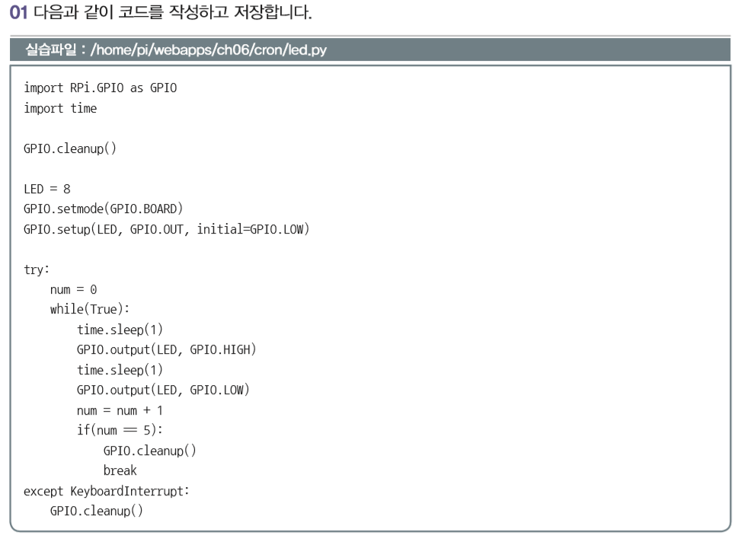
7. cron과 daemon 개념잡기
7-1 cron (크론) 개념잡기
cron은 주기적인 실행이 필요할 때 사용합니다. 예를 들어 매일 아침 7시가 되면 led를 작동시키고 싶다면 cron을 사용하면 됩니다.

Slide 18
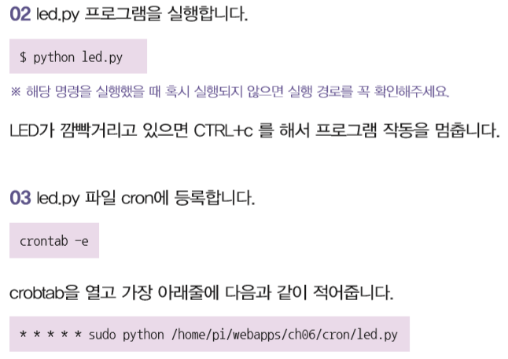
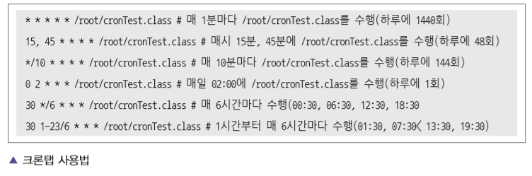
7. cron과 daemon 개념잡기

Slide 19
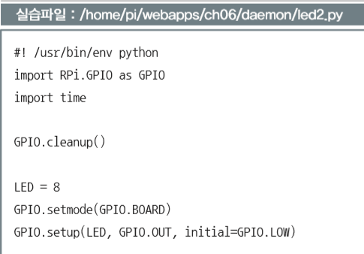
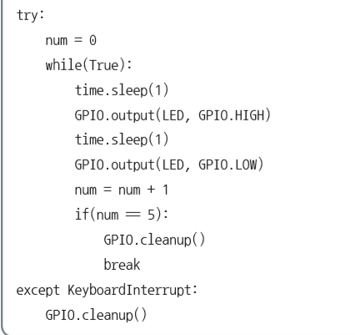
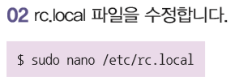
7. cron과 daemon 개념잡기
7-2 daemon(데몬) 개념잡기
cron이 주기를 가지고 실행되는 것이라면 daemon은 계속 실행되는 것입니다. LED를 라즈베리 파이를 재부팅했을 때부터 종료 시까지 자동으로 실행함과 동시에 계속적인 동작을 원한다면 daemon으로 등록합니다.

Slide 20
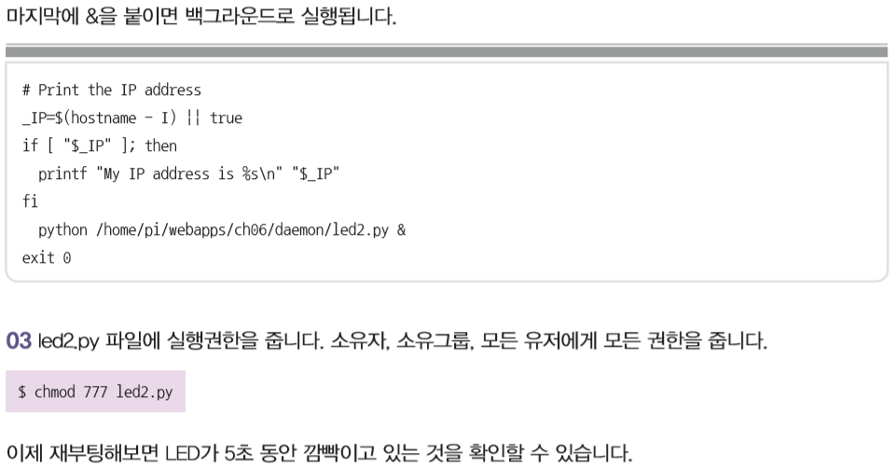
7. cron과 daemon 개념잡기

Slide 21
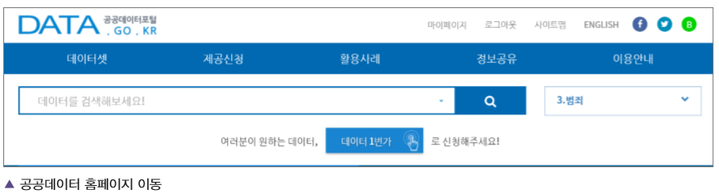
8. 공공데이터 활용하기
공공데이터 포털은 공공기관이 생성 또는 취득하여 관리하고 있는 공공데이터를 한 곳에서 제공하는 통합 창구입니다. 포털에서는 국민이 쉽고 편리하게 공공데이터를 이용할 수 있도록 파일데이터, 오픈API, 시각화 등 다양한 방식으로 제공하고 있으며 누구라도 쉽고 편리한 검색을 통해 원하는 공공데이터를 빠르고 정확하게 찾을 수 있습니다.

Slide 22
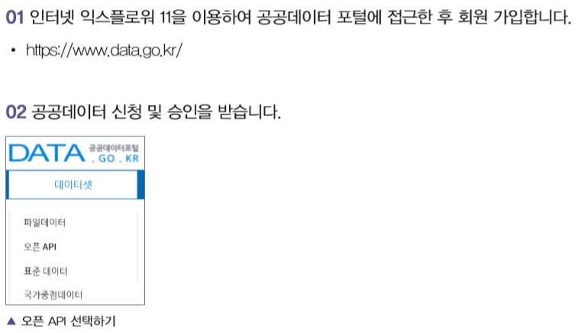

8. 공공데이터 활용하기
8-1 공공데이터 신청하기

Slide 23
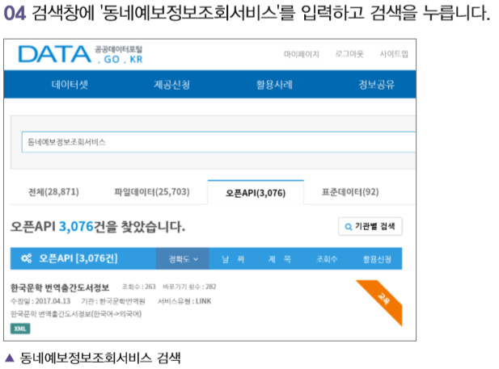
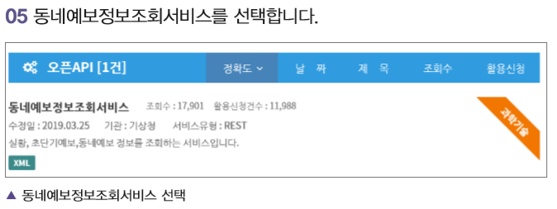
8. 공공데이터 활용하기

Slide 24
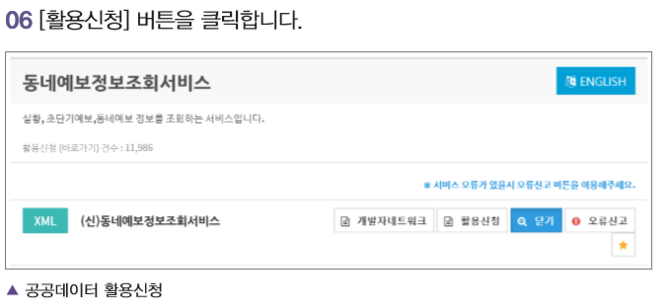
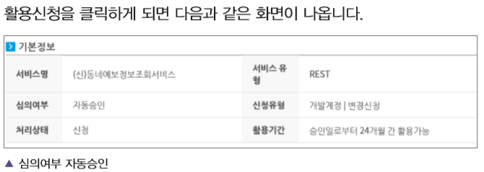
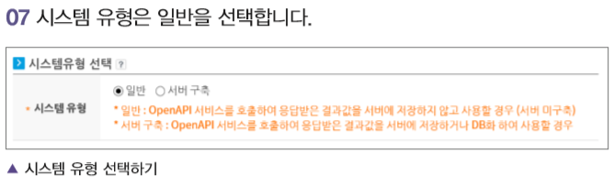
8. 공공데이터 활용하기

Slide 25
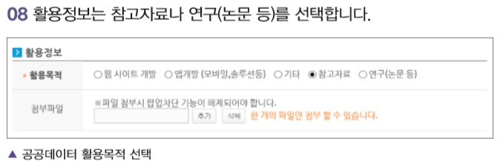

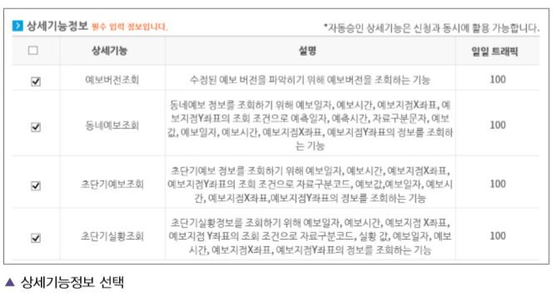
8. 공공데이터 활용하기

Slide 26
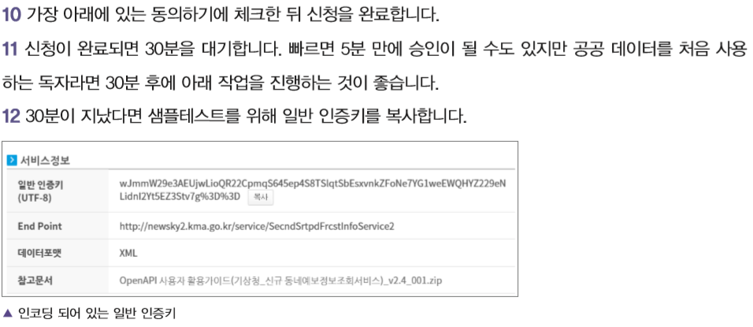
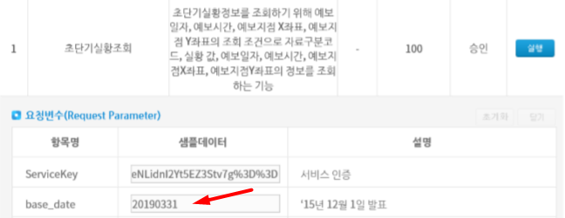
8. 공공데이터 활용하기

Slide 27
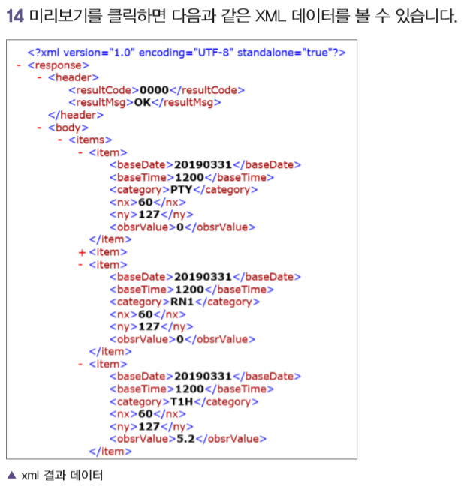
8. 공공데이터 활용하기

Slide 28

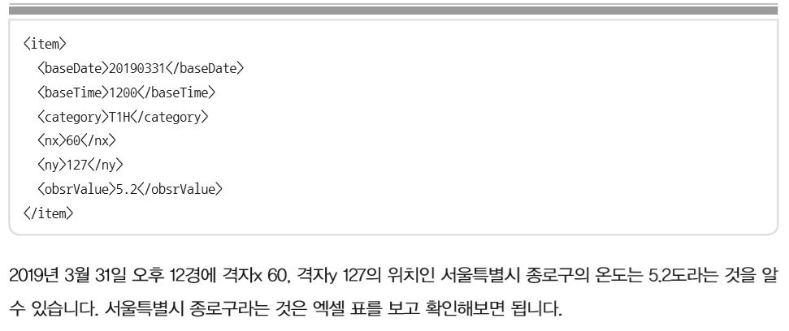
8. 공공데이터 활용하기
8-2 공공데이터 분석하기
공공데이터를 분석하기 위해서는 교재 212p에 있는 개발가이드를 참고하여야 합니다.

Slide 29
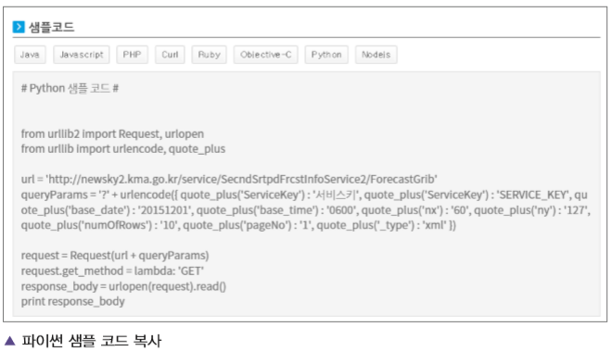
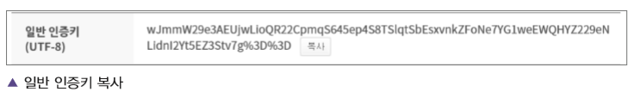
8. 공공데이터 활용하기
8-3 파이썬을 활용하여 온습도 확인하기
https://github.com/codingspecialist/RaspberryPi4-Book-Example/blob/master/ch06/weather/weather_test.py
공공데이터에서 제공해주는 Python용 샘플 코드를 참고합니다.
서비스키 값은 다음과 같이 복사하여 첨부하면 됩니다.

